Slide 1

Лекция 8. МЕТОДЫ СОХРАНЕНИЯ ГЕНОФОНДА.КРИОСОХРАНЕНИЕ БИОЛОГИЧЕСКИХ ОБЪЕКТОВ
Методы сохранения генофонда растений
Задачи и значение криосохранения растительного генофонда.
Технология замораживания, криосохранения, оттаивания, реактивации клеток и меристем

Slide 2

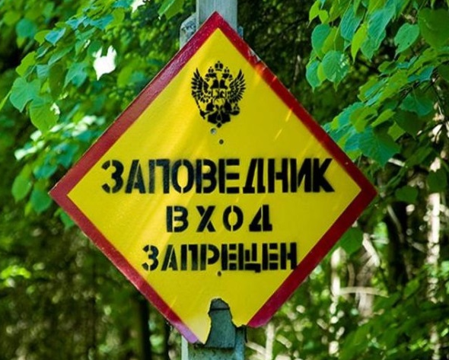
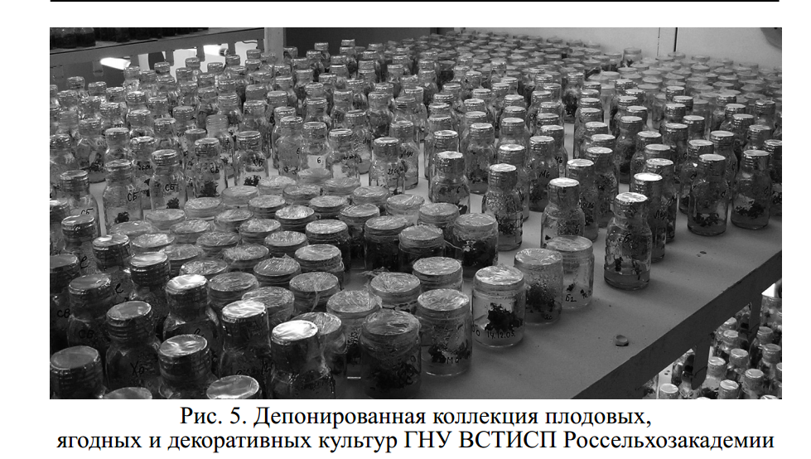
1. Методы сохранения генофонда растений
Способы сохранения генофонда высших растений:
заповедники,
национальные парки,
банки семян.
Во многих странах созданы национальные программы по сохранению природного богатства генетических фиторесурсов.
Необходимым компонентом таких программ является создание банков зародышевой плазмы (germplasm): семян, меристем, пыльцы, зародышей, культур тканей и клеток и др. генетического материала.

Slide 3
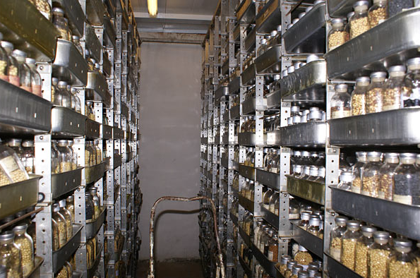
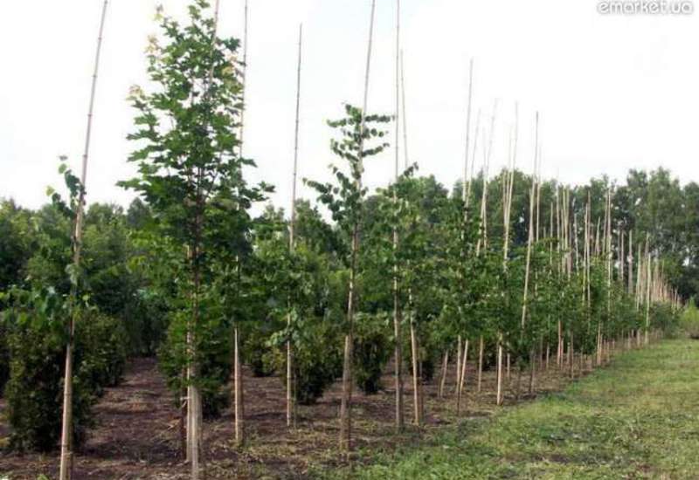
Хранение семян
Данный метод неприменим к тем видам растений, чьи семена не выдерживают длительного хранения.
К ним относятся древесные растения, сохранение генофонда которых осуществляется в виде искусственных посадок, что требует значительных площадей
и регулярного ухода.

Slide 4
У некоторых видов растений рекомбинации, возникающие при развитии семян, могут привести к разрушению ценных комплексов генов, накопленных в течение длительного времени. В связи с этим возникает необходимость в длительном хранении живой ткани в вегетативной форме.

Slide 5
При получении клеточных линий с полезными признаками встает проблема сохранения этих признаков. Растения могут хранить генетическую информацию в семенах, однако этот источник не вполне надежен, так как со временем из-за мутаций всхожесть семян падает. Кроме того, некоторые растения размножаются только вегетативно. Этим обусловлена необходимость сохранения части материала in vitro.

Slide 6
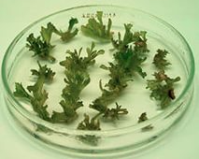
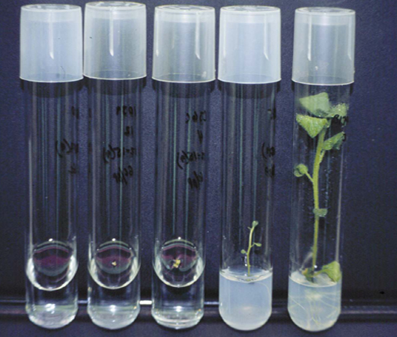
В настоящее время один из наиболее перспективных способов сохранения генофонда высших растений представляет собой культивирование in vitro клеток, тканей и органов растений
Для сохранения генофонда могут быть использованы:
протопласты;
суспензионные культуры клеток;
каллусные культуры;
пыльца и пыльники;
культуры меристем побегов;
зародыши;
асептически выращиваемые целые растения.

Slide 7
В некоторых случаях удается получить новые клеточные линии, синтезирующие большее количество вторичных метаболитов, т.е. более продуктивные, которые тоже нуждаются в сохранении.
Для исследования физиологических и биохимических процессов, протекающих в тканях, требуются исходные культуры, чем вызвана необходимость сохранять материал в течение определенного промежутка времени, когда идут серийные эксперименты. Это делает проблему сохранения генофонда весьма актуальной.

Slide 8
При пассаже клеточных культур возникает опасность сомаклональной изменчивости, накопления мутаций, контаминаций (заражения чужеродным генетическим материалом). Это также требует определенных финансовых и трудовых затрат (необходимость частых пересадок, расходы, связанные со средой и т.д.).
Существует разные подходы к сохранению культур:
- криосохранение,
- замедление роста,
- сушка (распылительная и лиофильная) – для клеток микроорганизмов.
для растений

Slide 9
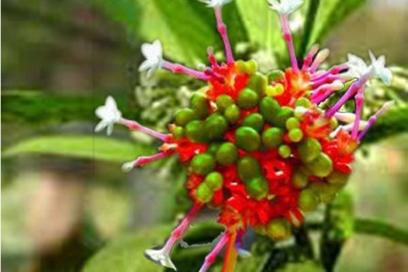
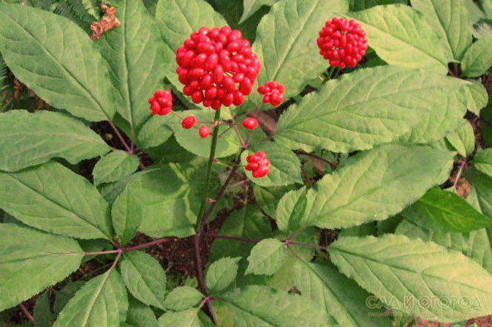
Например, в Отделе биологии клетки и биотехнологии института физиологии растений РАН в виде растущих коллекций поддерживаются
182 вида растений, из них в виде каллусов и суспензии – 85, растения в пробирках – 97. Наиболее длительно сохраняемыми являются культуры раувольфии змеевидной и женьшеня настоящего, которые хранятся уже в течение 40 лет.

Slide 10
При работе с растущими коллекциями необходимо стабильно поддерживать условия выращивания (температуру, влажность, освещенность), состав питательной среды также не должен меняться.

Slide 11
Периодическое субкультивирование трудоемко и значительно удорожает содержание коллекции.
генетические изменения коллекционных объектов
При субкультивировании возможны
снижение их способности к регенерации
Поэтому сейчас достаточно интенсивно разрабатываются различные способы депонирования коллекций, т.е. приемы, позволяющие изменить кинетику роста культуры увеличить время между пересадками.

Slide 12
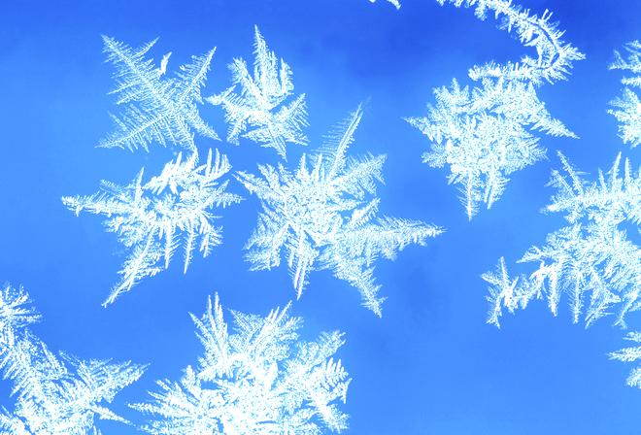
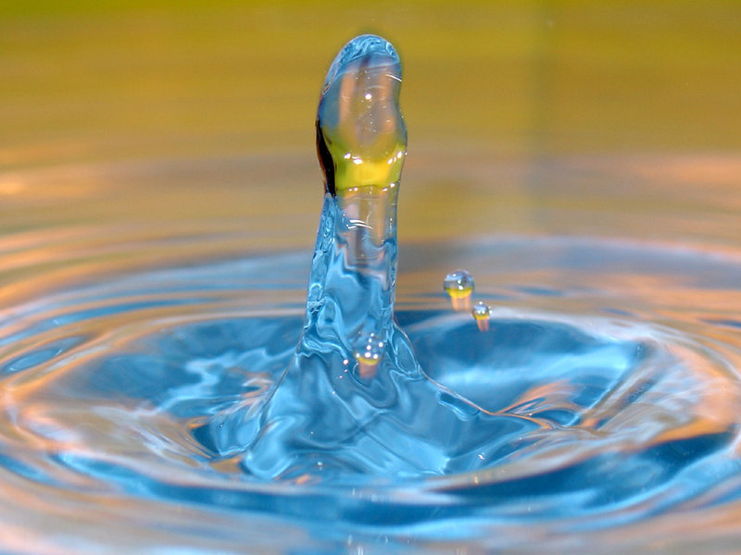
Депонирование коллекций – сохранение коллекций без частых пересадок.
снижение температуры культивирования
Существует несколько способов лимитирования ростовых процессов.
добавление соединений, замедляющих рост

Slide 13
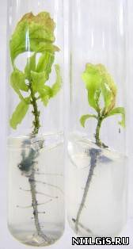
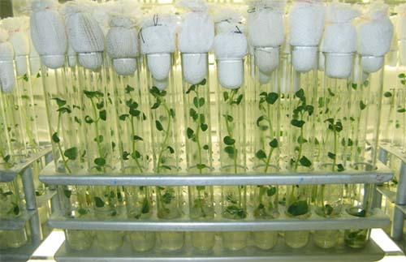
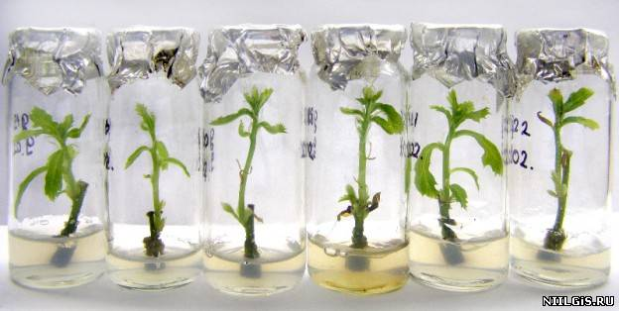
Так, для депонирования коллекции картофеля используют температуру
9–10 °С, яблони - (+1 °С).
Для культур обычно растущих при 20–25 °С рекомендуют использовать температуры 4–10 °С, а для культур, нормально растущих при температуре около 30 °С, – (+ 15–20 °С).

Slide 14
В качестве регуляторов роста могут выступать вещества, оказывающие осмотическое действие на клетки (маннит, сорбит, сахароза в повышенных концентрациях) или вещества гормональной природы (абсцизовая кислота, гидразид малеиновой кислоты, диметилгидразид янтарной кислоты, хлорхолинхлорид).
В редких случаях для депонирования коллекций используют снижение содержания кислорода – гипоксию. Например, условия гипоксии создают, применяя смесь 90 % азота и 10 % кислорода.
Иногда уменьшают концентрацию кислорода и одновременно снижают атмосферное давление (до 0,5 мм рт.ст).

Slide 15
Время хранения культур с ограниченным ростом составляет около года.
!
Снижение скорости роста ниже некоторой точки приводит к гибели культуры.
!
Лиофильная
сушка
Для полного отказа от пересадки культуры, необходимо использовать такой способ хранения, при котором происходит полная остановка метаболизма.
Криосохранение

Slide 16
2. Задачи и значение криосохранения растительного генофонда
Криосохранение - это единственный способ полного прекращения роста тканей высших растений является, т.е. хранение при температуре жидкого азота или других достаточно низких температурах.
Криосохранение - замораживание при сверхнизких температурах. Обычно его проводят в жидком азоте, при температуре -196ºC.

Slide 17
Успех низкотемпературной консервации зависит от ряда факторов:
вид и тип клеток
вид и концентрация криопротектора
режим охлаждения и отогрева
способ реабили-тации клеток после отогрева
состав среды для консервирования
концентрация клеток в суспензии

Slide 18
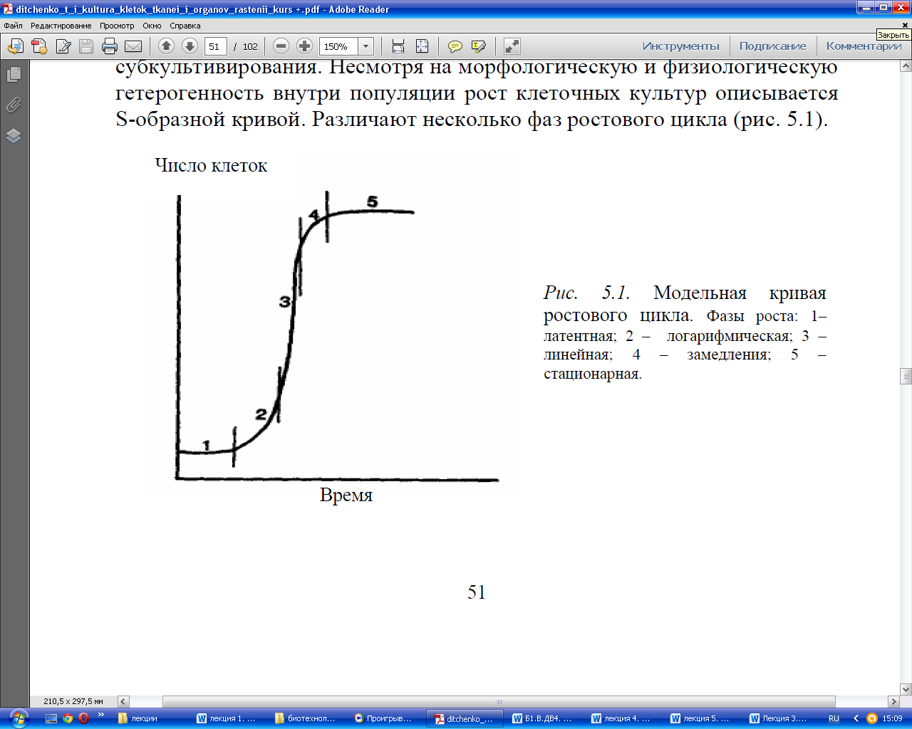
Существенную роль в успешном замораживании клеток играет их морфофизиологическое состояние: клетки, находящиеся в стационарной фазе роста, менее устойчивы к повреждающему действию низкотемпературной консервации, чем клетки, находящиеся в экспоненциальной фазе роста. Клетки для замораживания отбирают в середине экспоненциальной фазы ростовой кривой.

Slide 19
Для растительных клеток часто требуется предварительное культивирование в особых условиях.
В среду добавляют различные вещества, например:
2-6% маннит или сорбит для уменьшения размера вакуолей;
аминокислоты, в первую очередь пролин, который служит для связывания воды в клетке (концентрация до 1 моля или 11,5%),
аспарагин,
γ-аминомасляную кислоту;
диметилсульфоксид (ДМСО), который добавляют к среде для предкультивирования в концентрации от 2,5 до 10% на 48 часов для увеличения проницаемости цитоплазматической мембраны.
Применяют искусственное закаливание к холоду, когда снижают температуру культивирования, имитируя естественный осенний процесс подготовки к периоду зимнего покоя (применим только для растений умеренного климата). Клеточные культуры выдерживают несколько суток при температуре +8 … +10ºC, а затем при +2 … +5ºC в течение 1 - 6 недель.

Slide 20
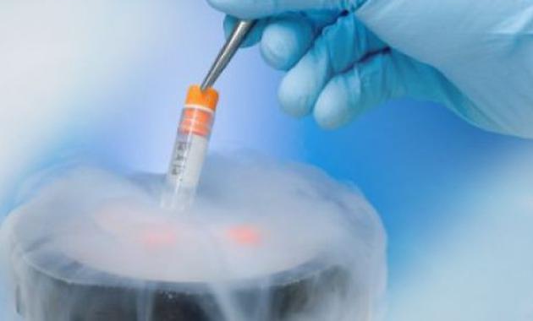
Сверхнизкие температуры обеспечивают длительное (десятки и сотни тысяч лет) хранение биологических объектов, т.е. организацию криобанков, из которых исследователь в любое удобное время может получить необходимый материал: семена, пыльцу, меристемы, эмбриоиды и клетки.
Криобанки позволяют значительно экономить затраты по сравнению с депонированием, не говоря уже о постоянно растущих коллекциях.

Slide 21
В РАН криобанк был впервые организован в 1976 г. Для начала в качестве модельного объекта была использована морковь в виде молодой суспензии клеток. Был разработан метод замораживания специально по отношению к данному объекту, после чего клетки сохранялись в жидком азоте при температуре –196 °С.
В 1979 году для спасения исчезающих видов в дополнение к традиционным способам было предложено хранить семена, апексы (верхушечные почки побега), эмбриоиды и клетки, культивируемые in vitro и способные регенерировать растения, в жидком азоте. Криобанки семян сельскохозяйственных культур и их дикорастущих сородичей существуют в развитых странах уже около 50 лет.

Slide 22
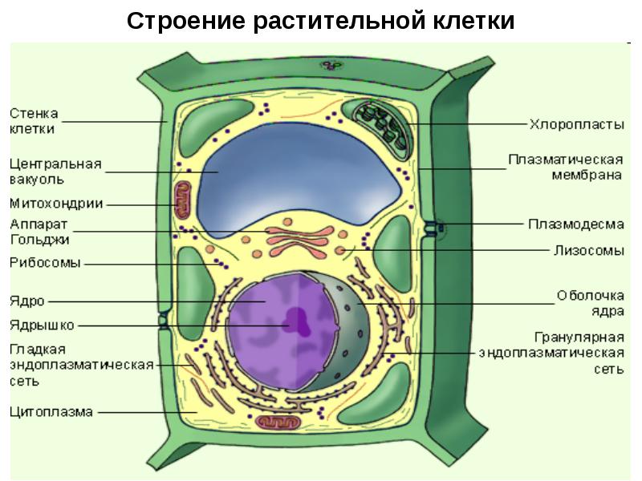
Криосохрание обеспечивает стабильность всех генетических характеристик культуры, в том числе и способности к регенерации целых растений после оттаивания.
Трудности криосохранения растений связаны со спецификой растительных клеток. Растительные клетки имеют большие размеры, большие вакуоли и много воды.

Slide 23
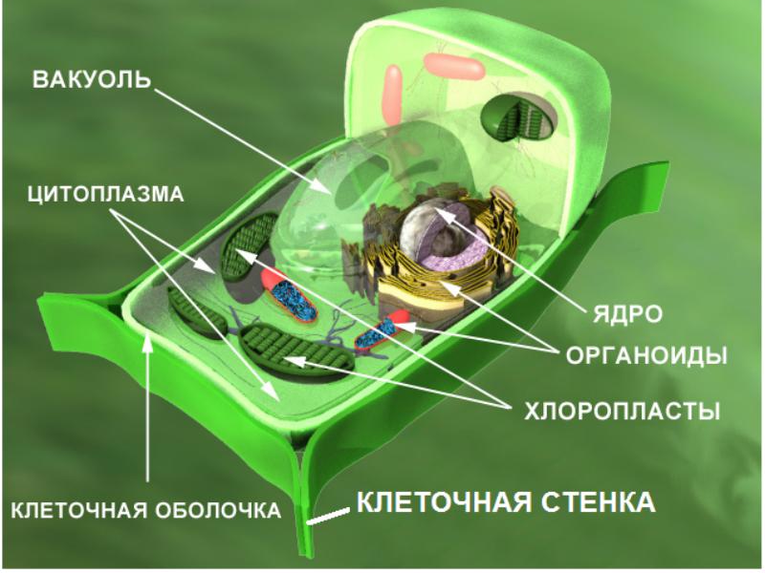
Образование льда и дегидратация являются основными факторами, способными привести клетку к гибели при замораживании. Обычно кристаллы льда вначале образуются в межклеточном пространстве, а затем внутри клетки. Их рост оказывает механическое воздействие на клетки, разрушая клеточные мембраны.
Кроме того, кристаллы льда играют водоотнимающую роль, что приводит к значительной дегидратации клетки и возможной ее гибели от осмотического стресса. Максимальная скорость роста кристаллов льда находится в пределах от
–20 °С до –60 °С.
При температуре –140 °С рост кристаллов льда совершенно прекращается.

Slide 24
При замораживании и при оттаивании клеткам важно с оптимальной скоростью «проскочить» температуру образования льда.
Кристаллизация льда затрудняется в присутствии криопротекторов.
Криопротекторы - вещества, позволяющие снизить повреждающее действие физико-химических факторов при криоконсервировании. К ним относятся сахароза, декстран, этиленгликоль, поливинилпирролидон, диметилсульфоксид (ДМСО), глицерин.

Slide 25
Действие криопротекторов состоит в снижении точки замерзания воды. Они способны связывать внутриклеточную воду, повышать вязкость раствора, защищая таким образом клетку от механического и осмотического стресса.
Криопротекторы
проникающие (диметилсульфоксид (ДМСО))
непроникающие (поливинилпиролидон, декстран, полиэтиленгликоль)
Выживаемость клеток растений при криосохранении зависит от таких факторов как их способность к холодовому закаливанию, скорости снижения температуры и условий оттаивания.

Slide 26
Для определения токсичности криопротектора клетки выдерживают при комнатной температуре в различных его концентрациях в течение 30 - 50 минут, после чего определяют их жизнеспособность.
Дополнительно оценивают его протективные свойства путем пробного замораживания и оттаивания культур. Наиболее часто в качестве криопротекторов используют глицерин и диметилсульфоксид (ДМСО). Перед добавлением криопротектора суспензию клеток концентрируют путем центрифугирования, надосадочную жидкость сливают.
Криопротекторы вносят в культуру за час до замораживания, что приводит к изменению проницаемости мембраны, изменению точки замерзания и оттаивания.

Slide 27
3. Технология замораживания, криосохранения, оттаивания, реактивации клеток и меристем
Работа по криосохранению культуры клеток состоит из следующих этапов:
подготовки культуры клеток
добавления криопротектора
замораживания
хранения в жидком азоте;
оттаивания;
удаления криопротектора;
рекультивирования и регенерации растений
(рис. ).

Slide 28
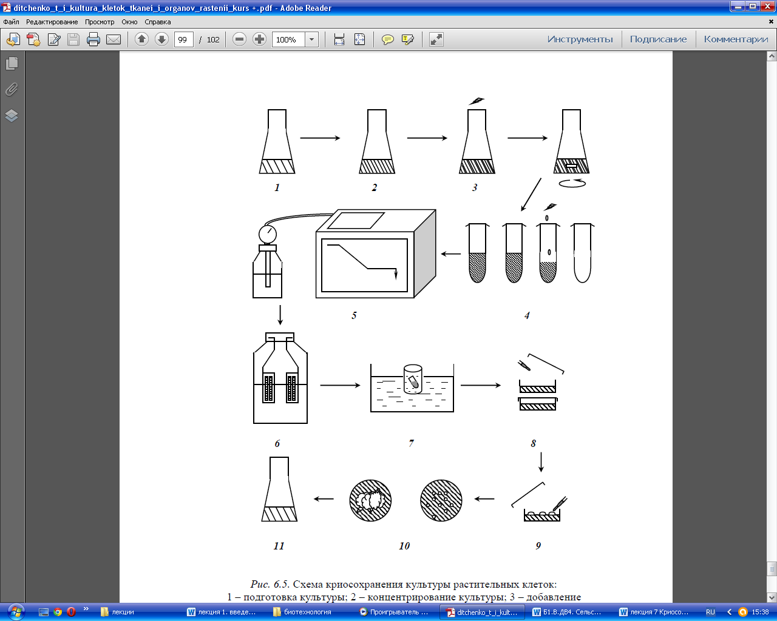
Схема криосохранения культуры растительных клеток:
1 – подготовка культуры;
2 – концентрирование культуры;
3 – добавление криопротетора;
4 – перенос в ампулы;
5 – программное замораживание;
6 – помещение в жидкий азот;
7 – оттаивание;
8 – перенос на чашки Петри;
9 – удаление криопротектора;
10 – возобновление роста; 11 – рекультивирование.

Slide 29
Для криосохранения разных объектов требуются различные подходы и условия, начиная с самого начального этапа работы.
Лучше всего методы криосхранения разработаны для суспензионных культур.
Перед применением процедуры криосохранения необходимо осуществить выбор наиболее подходящей фазы развития культуры.
На следующем этапе осуществляется предварительное культивирование клеток с криопротектором.
Используют как отдельные криопротекторы, так и их смеси, в которых токсичность одного из веществ снижается за счет присутутвия другого.
Наряду с выбором криопротекторов очень важно найти оптимальную программу замораживания.

Slide 30
В настоящее время известны два способа криосохранения:
программное (медленное) и сверхбыстрое замораживание.
При медленном постепенном замораживании температура в интервале от 0 до –40 °С снижается со скоростью 0,5–1 °С в минуту.
При быстром замораживании объект в ампуле с криопротетором погружается сразу в жидкий азот.

Slide 31
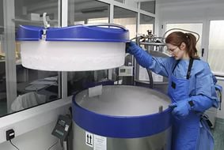
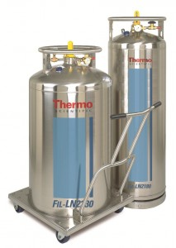
Замораживание производят в специальных аппаратах. При их отсутствии - на спиртовой бане (0,5 - 1 литр спирта наливают в термос с металлической колбой, погружают в него ампулы на 15 минут и добавляют при помешивании жидкий азот или сухой лед; доводят температуру до -32ºC (температура должна быть не выше -28 и не ниже -32^{о}С)). Далее переносят ампулы в жидкий азот.

Slide 32
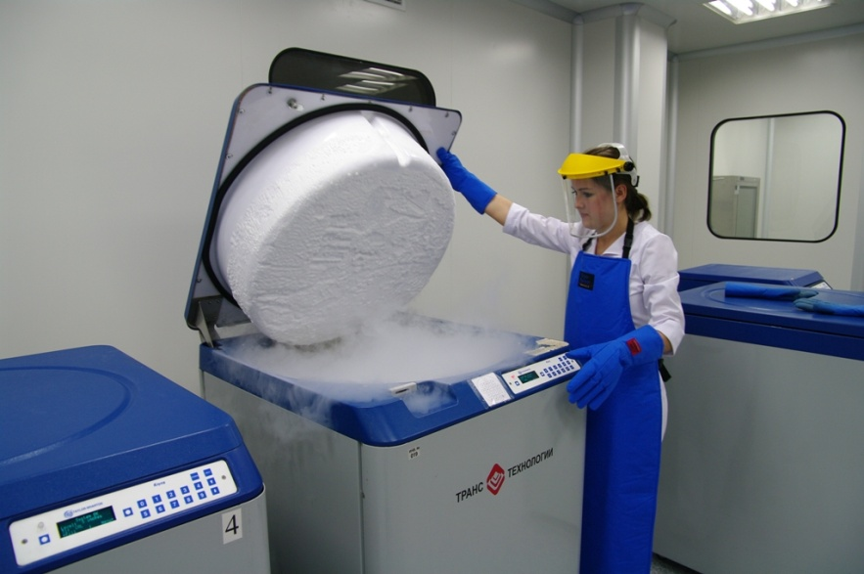
Программное замораживание изучается давно, и поэтому довольно широко применяется для сохранения растительных и животных объектов.
Для этого требуются специальные конструкции с рабочей камерой, охлаждаемой с запрограммированной скоростью введение паров жидкого азота.

Slide 33
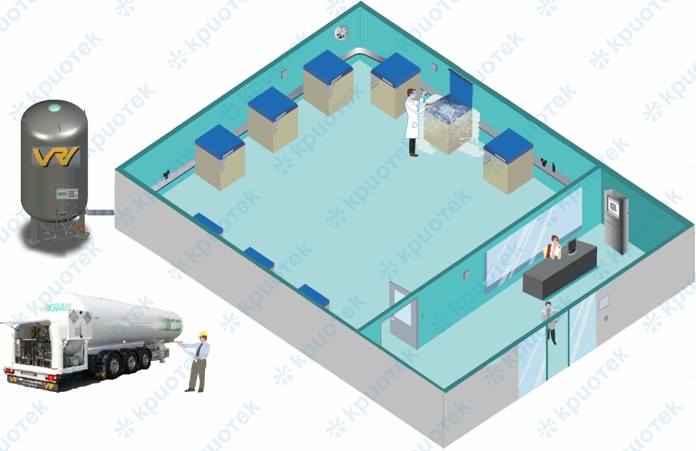
Образец криобанка
http://www.ippras.ru/cfc/cryo/

Slide 34
Хранение материала в жидком азоте практически не лимитировано.
Последним этапом технологии криосохранения является оттаивание и проверка жизнеспособности клеток после хранения в жидком азоте. Этой фазе, как и фазе подготовки культуры до недавнего времени не придавалось серьезного значения, однако конечный результат во многом зависит от них.
Если замораживание осуществляют медленно, постепенно, то оттаивание должно быть проведено как можно быстрее.

Slide 35
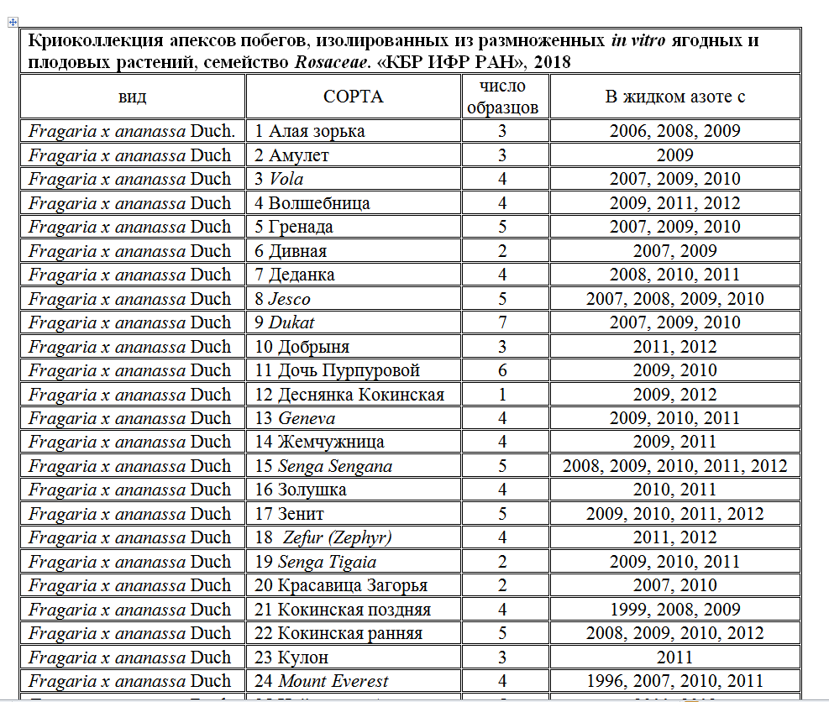

Slide 36
Иногда условия, используемые для культивирования перед замораживанием, непригодны для культивирования после оттаивания. Культуры пересаживаются на восстанавливающую среду без промывки с сохранением в клетках криопротекторов. Зачастую криопротектор удаляется специальными условиями промывки.
Для определения жизнесопосбности клеток, тканей, органов и организмов после низкотемпературного хранения существуют специальные методы.

Slide 37
Физиологической основой криосохранения является замедление роста
Замедления роста можно добиться следующими методами:
1. Хранение под слоем минерального масла (для бактериальных и грибных культур).
2. Изменение газового состава и атмосферного давления внутри культурального сосуда.
3. Изменение светового режима.
4. Охлаждение до температуры прекращения активного роста.
5. Применение гормональных и осмотических ингибиторов. Из гормональных ингибиторов наиболее часто используют хлорхолинхлорид (для растительных клеток), из осмотических - маннит в концентрации 3-6%.
6. Замена СaCl₂ на Ca(NO₃)₂ в питательных средах.

Slide 38
Проблема хранения генофонда растений и их клеточных штаммов, стала проблемой криосохранения семян, апексов побегов, эмбрионов и клеток in vitro.
Технология, связанная с криосохранением растительных объектов развивается и постоянно совершенствуется.
Технология имеет будущее, т.к. уже сегодня криобанки значительно облегчают работу селекционеров, предоставив им возможность широко использовать гены сортов, в том числе старой селекции, диких видов, а также исчезающих растений.

Slide 39
К настоящему времени в Институте физиологии растений им. К.А.Тимирязева РАН разработаны способы криосохранения более 20 клеточных штаммов, полученных из 13 видов растений, и меристем земляники, наперстянки, ромашки, малины, гвоздики и картофеля. Из них 14 штаммов - продуценты экономически важных веществ. Полное восстановление роста культур получено после 25 лет хранения. Возобновленные культуры сохранили все свои основные характеристики, клетки картофеля, моркови и меристемы регенерировали растения. Кроме того, в криобанке хранятся семена более 100 видов охраняемых растений, собранных сотрудниками разных институтов на пространстве от Балтики до Курил.

